Slide 1

NÁZEV ŠKOLY: ZŠ PARDUBICE - SPOŘILOV
AUTOR: MGR. LENKA POZDĚNOVÁ
NÁZEV: VY_32_INOVACE_VÝVOJOVÉ PORUCHY UČENÍ
II_10. ČTENÁŘSKÁ GRAMOTNOST – UVĚDOMĚLÉ
ČTENÍ.
TÉMA: ČTENÁŘSKÁ GRAMOTNOST – UVĚDOMĚLÉ ČTENÍ.
ČÍSLO PROJEKTU:CZ.1.07/1.4.00/21.2349
ANOTACE: TENTO DUM SLOUŽÍ K PROCVIČENÍ ČTENÍ
S POROZUMĚNÍM, K UPEVŇOVÁNÍ PÍSMEN. ŽÁCI
ZE ČTYŘ SLOV VYBEROU SLOVO, KTERÉ MEZI NĚ
VÝZNAMOVĚ NEPATŘÍ.

Slide 2
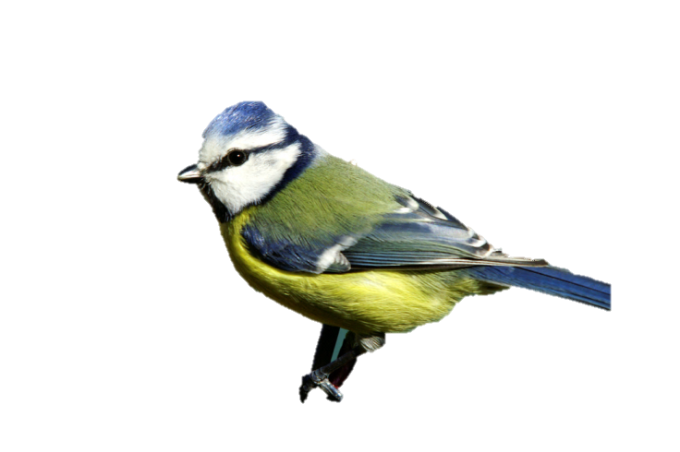

Klikni na slovo, které sem nepatří.
pes
kráva
Erik
rak

Slide 3

Klikni na slovo, které sem nepatří.
kámen
voda
sirup
maso

Slide 4
Klikni na slovo, které sem nepatří.
auto
vlak
letoun
párek

Slide 5
Klikni na slovo, které sem nepatří.
pusa
kamna
ruka
oko

Slide 6
Klikni na slovo, které sem nepatří.
Terka
Jirka
Ivana
Adéla

Slide 7
Klikni na slovo, které sem nepatří.
Jirka
David
Lenka
Milan

Slide 8
CITACE
Obrázky – kliparty galerie MS Office 2010

